Slide 1
1
Programa
Equipos de Respuesta Rápida para la Atención Integral a Víctimas de Violación Sexual (ERRVV)
Por acuerdo del Consejo Superior en Sesión N° 31-14 celebrada el 08 de abril de 2014, artículo XLIX se firma Convenio entre Poder Judicial y CCSS, para el inicio y ejecución formal de este programa.
2012
2014
2016
2014
2016
Inician las acciones de coordinación dentro del Poder Judicial y con la Caja Costarricense del Seguro Social.
Por acuerdo del Consejo Superior, Sesión 85-16 del 13 de septiembre de 2016, artículo LXXIX, se firmó Adenda al Convenio, que permitió la expansión del programa a otras zonas del país.
Para mayor información: proyecto_err@poder-judicial.go.cr /Tel. 2295-4289 / 2295-4407, o presentarse a la oficina más cercana del OIJ o de la Fiscalía.

Slide 2
2
Delito de Violación, *Artículo 156-Código Penal:
Programa: Equipos de Respuesta Rápida para la Atención Integral a Víctimas de Violación Sexual (ERRVV)
Cualquier persona podrá ser sancionada con cárcel hasta por 16 años, cuando obligue a otra persona, sea hombre o mujer, de cualquier edad a tener relaciones sexuales ya sea por vía oral (boca), anal o vaginal; o cuando se le introduzcan dedos, objetos o animales.
Agrava el delito cuando:
1) La persona víctima es menor de trece años.
2) Se aproveche de la vulnerabilidad o incapacidad de la víctima.
3) Se use la violencia física o intimidación.
*Para mayor detalle ver artículo en el Código Penal.
Para mayor información:
proyecto_err@poder-judicial.go.cr /Tel. 2295-4289 / 2295-4407, o presentarse a la oficina más cercana del OIJ o de la Fiscalía.

Slide 3
Estadística Judicial : Los 5 delitos sexuales con más denuncias.
3
Programa: Equipos de Respuesta Rápida para la Atención Integral a Víctimas de Violación Sexual (ERRVV)
Violación:
1.607 casos
Relaciones sexuales con persona menor de edad:
2.220 casos
Total de casos para el año 2017
8.818
Abusos sexuales contra persona menor de edad e incapaces- tentativa:
89 casos.
Abusos sexuales contra persona menor de edad:
3.598 casos.
Abusos sexuales contra persona mayor de edad:
583 casos.
Para mayor información:
proyecto_err@poder-judicial.go.cr /Tel. 2295-4289 / 2295-4407, o presentarse a la Oficina más cercana del OIJ o de la Fiscalía.

Slide 4
Estadística: Provincias del país con mayor denuncia por delitos sexuales.
4
Programa: Equipos de Respuesta Rápida para la Atención Integral a Víctimas de Violación Sexual (ERRVV)
Alajuela: 23%
San José: 22%
Limón: 15%
Información del año 2017
Zona Sur (Corredores, Golfito, Pérez Zeledón, otros): 9%
Cartago: 9%
Heredia: 8%
Guanacaste: 8%
Puntarenas: 6%
Para mayor información:
proyecto_err@poder-judicial.go.cr /Tel. 2295-4289 / 2295-4407, o presentarse a la oficina más cercana del OIJ o de la Fiscalía.

Slide 5
Estadística judicial
5
Programa: Equipos de Respuesta Rápida para la Atención Integral a Víctimas de Violación Sexual (ERRVV)
Fuente: Observatorio de Violencia de Género contra las Mujeres y Acceso a la Justicia.
Cantidad de personas víctimas o afectadas (año 2017).
Cantidad de personas denunciadas
(año, 2017).
8.240 (87%)
1.196 (13%)
386
(6%)
5.719 (94%)
TOTAL: 6.105
TOTAL: 9.436
Para mayor información:
proyecto_err@poder-judicial.go.cr /Tel. 2295-4289 / 2295-4407, o presentarse a la oficina más cercana del OIJ o de la Fiscalía.

Slide 6
Sistema de atención de víctimas
6
Programa: Equipos de Respuesta Rápida para la Atención Integral a Víctimas de Violación Sexual (ERRVV)
Para atender a las víctimas de violación se conforman equipos de trabajo con personal del Poder Judicial y la Caja Costarricense de Seguro Social. Esos equipos están integrados por:
OIJ
Fiscalía de delitos sexuales
Departamento de Trabajo Social y Psicología
Oficina de Atención y Protección a la Víctima del Delito
Medicina Legal
Ciencias Forenses
Hospitales de la
CCSS
Para mayor información:
proyecto_err@poder-judicial.go.cr /Tel. 2295-4289 / 2295-4407, o presentarse a la oficina más cercana del OIJ o de la Fiscalía.

Slide 7
Sistema de atención de víctimas
7
Programa: Equipos de Respuesta Rápida para la Atención Integral a Víctimas de Violación Sexual (ERRVV)
Aplicación de Antirretrovirales:
En un medicamento que es efectivo si se aplica en las primeras 72 horas luego de ocurrido el delito de violación, previene enfermedades como el VIH. También la víctima recibe tratamiento para otras enfermedades de transmisión sexual.
Cuando una persona sufre una violación y dentro de las primeras 72 horas denuncia o llega a un hospital de la CCSS, de inmediato se toman las medidas necesarias para ofrecerle la atención definida en el Programa.
Toma de pruebas:
Las primeras horas luego del delito de violación son fundamentales para la recolección de pruebas médicas forenses que serán útiles para la investigación judicial.
Atención emocional:
Se brinda la atención, protección y soporte emocional necesario para disminuir el impacto psicológico en la persona víctima.
Para mayor información:
proyecto_err@poder-judicial.go.cr /Tel. 2295-4289 / 2295-4407, o presentarse al la oficina más cercana del OIJ o de la Fiscalía.

Slide 8
Beneficios del programa para las personas víctimas
8
Programa: Equipos de Respuesta Rápida para la Atención Integral a Víctimas de Violación Sexual (ERRVV)
Se busca una sola toma de Denuncia, para no causarle mas afectación a la persona.
El tiempo para atender a la persona es mucho más rápido.
Atención rápida por el personal del Poder Judicial y de los Hospitales de la CCSS
Se aplican medicamentos para prevenir el contagio de VIH y otras enfermedades
Las personas víctimas serán atendidas en el lugar en donde ocurrieron los hechos, y no son trasladadas a San José para su atención.
Se trata de establecer lugares privados para atender a la persona víctima.
Para mayor información:
proyecto_err@poder-judicial.go.cr /Tel. 2295-4289 / 2295-4407, o presentarse a la oficina más cercana del OIJ o de la Fiscalía.

Slide 9
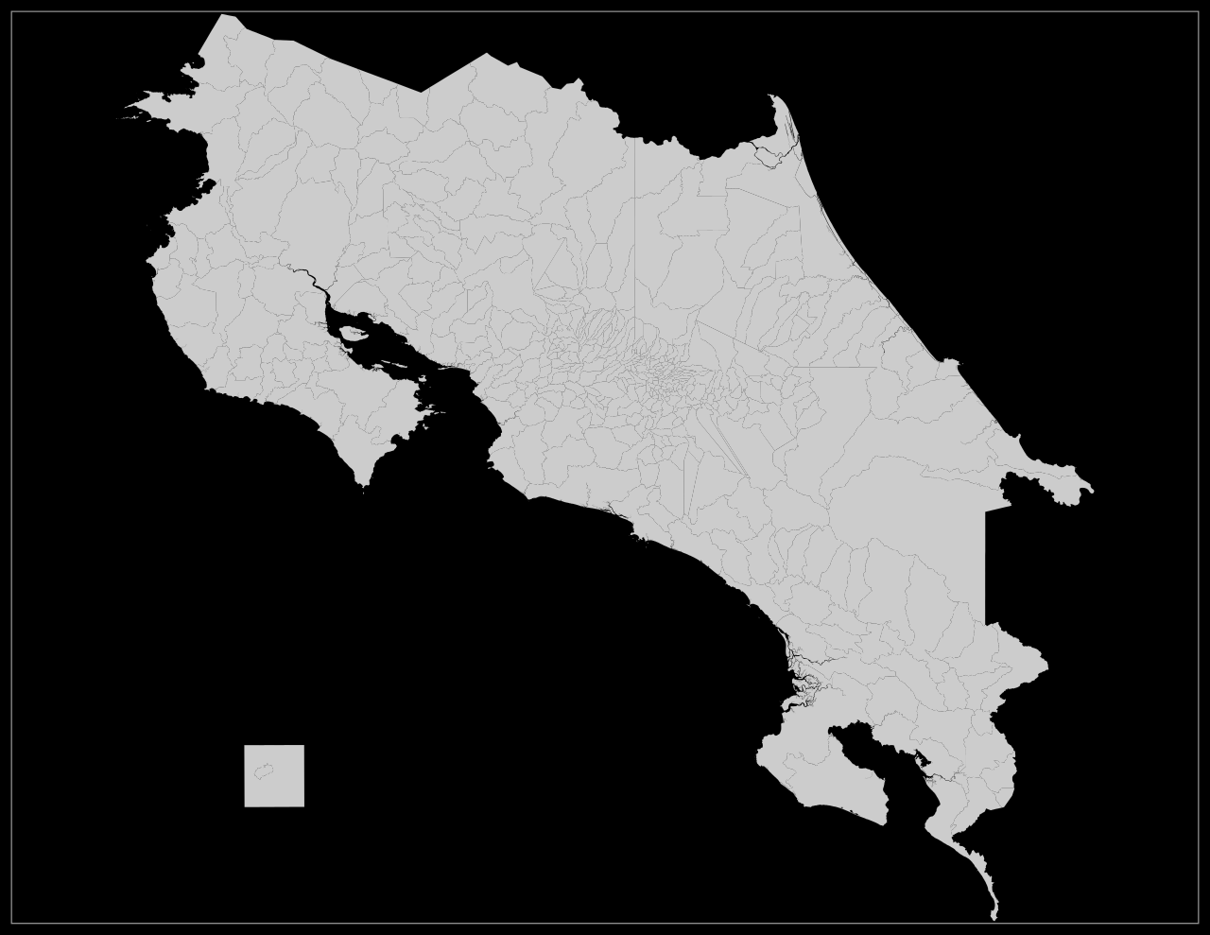
Zonas del país en las que se implementa el Programa
9
Programa: Equipos de Respuesta Rápida para la Atención Integral a Víctimas de Violación Sexual (ERRVV)
Puntarenas (Quepos, Jaco, Parrita).
Cartago.
Liberia, Nicoya y Santa Cruz.
San José, I, II y III Circuito. Judicial.
Alajuela.
San Carlos.
Heredia.
Limón.
Pococi.
Pérez Zeledón.
Para mayor información:
proyecto_err@poder-judicial.go.cr /Tel. 2295-4289 / 2295-4407, o presentarse a la oficina más cercana del OIJ o de la Fiscalía.

Slide 10
¿Dónde acudir en caso de ser víctima del delito de violación?
10
Programa: Equipos de Respuesta Rápida para la Atención Integral a Víctimas de Violación Sexual (ERRVV)
Llamando a:
Acudiendo a:
Acudiendo a:
Servicio de Emergencias 911
El servicio de emergencias del Hospital más cercano.
La Oficina del OIJ más cercana del lugar donde ocurrieron los hechos.
Oficina de Recepción de Denuncias en San José del OIJ.
Línea confidencial: OIJ 800-8000-645, ó Teléfonos 2295-3000/2295-3336
Oficina de la Fiscalía más cercana del lugar donde ocurrieron los hechos.
Para mayor información:
proyecto_err@poder-judicial.go.cr /Tel. 2295-4289 / 2295-4407, o presentarse a la oficina más cercana del OIJ o de la Fiscalía.

Slide 11
¡Recuerde!
11
Programa: Equipos de Respuesta Rápida para la Atención Integral a Víctimas de Violación Sexual (ERRVV)
Las primeras 72 horas son fundamentales.
La primeras 72 horas luego del delito de violación sexual son fundamentales, las consecuencias pueden disminuir si se denuncia y se atiende el caso a tiempo.
¡Denuncie!
Atención integral e inmediata.
El personal profesional de las oficinas del Poder Judicial y de los Hospitales de la CCSS deben brindar una atención inmediata de las personas víctimas, mediante la activación de este programa.
Disponibilidad 24/7.
Todas las personas que le atenderán están disponibles durante todo el año para la atención de las denuncias por el delito de violación (Programa de ERRVV).
Para mayor información:
proyecto_err@poder-judicial.go.cr /Tel. 2295-4289 / 2295-4407, o presentarse a la oficina más cercana del OIJ o de la Fiscalía.

Slide 12
Objetivo en el Poder Judicial : Garantizar el Acceso a la Justicia.
12
Programa: Equipos de Respuesta Rápida para la Atención Integral a Víctimas de Violación Sexual (ERRVV)
Que se le tome su declaración en un lugar seguro y privado.
Se respete la confidencialidad de la información.
Le atienda personal profesional con capacitación y sensibilización en el tema.
Recibir la información y orientación necesaria con un lenguaje claro, sencillo.
Se le explique sobre todo el trámite o diligencias que debe realizar.
Recibir atención psicológica.
Recibir atención médico forense para recolección de muestras importantes para la investigación.
Cuando se denuncia por el delito de violación, se tiene derecho a exigir:
Para mayor información:
proyecto_err@poder-judicial.go.cr /Tel. 2295-4289 / 2295-4407, o presentarse a la oficina más cercana del OIJ o de la Fiscalía.

Slide 13
Objetivo en los Hospitales de la CCSS : Garantizar la atención en la salud
13
Programa: Equipos de Respuesta Rápida para la Atención Integral a Víctimas de Violación Sexual (ERRVV)
Se le debe brindar la atención médica necesaria para atender su estado de salud.
No es requisito que se ponga una denuncia en el Poder Judicial para que se le atienda en el centro hospitalario.
Se le debe garantizar la aplicación del medicamento Antirretroviral, en caso de necesitarlo, para prevenir el contagio de VIH, y que se le informe todo lo necesario sobre este medicamento.
Recibir tratamiento para otras enfermedades de transmisión sexual.
Recibir atención psicológica.
Informarle sobre la anticoncepción de emergencia.
Usted tiene derecho a recibir atención en los servicios de salud de los Hospitales de la CCSS.
Para mayor información:
proyecto_err@poder-judicial.go.cr /Tel. 2295-4289 / 2295-4407, o presentarse a la oficina más cercana del OIJ o de la Fiscalía.

Slide 14
14
Equipos de Respuesta Rápida para la Atención Integral a Víctimas de Violación Sexual (ERRVV)
Programa
Iniciativa de la Presidencia de la Corte Suprema de Justicia para fortalecer el servicio de las víctimas de violación sexual.
Para más información sobre el programa, favor comunicarse:
Teléfono: 2295-4289 / 22954407
Correo: proyecto_err@poder-judicial.go.cr / sec_genero@poder-judicial.go.cr
Oficina: Secretaría Técnica de Género y Acceso a la Justicia del Poder Judicial
Para mayor información: proyecto_err@poder-judicial.go.cr /Tel. 2295-4289 / 2295-4407, o presentarse a la oficina más cercana del OIJ o de la Fiscalía.

